Slide 1
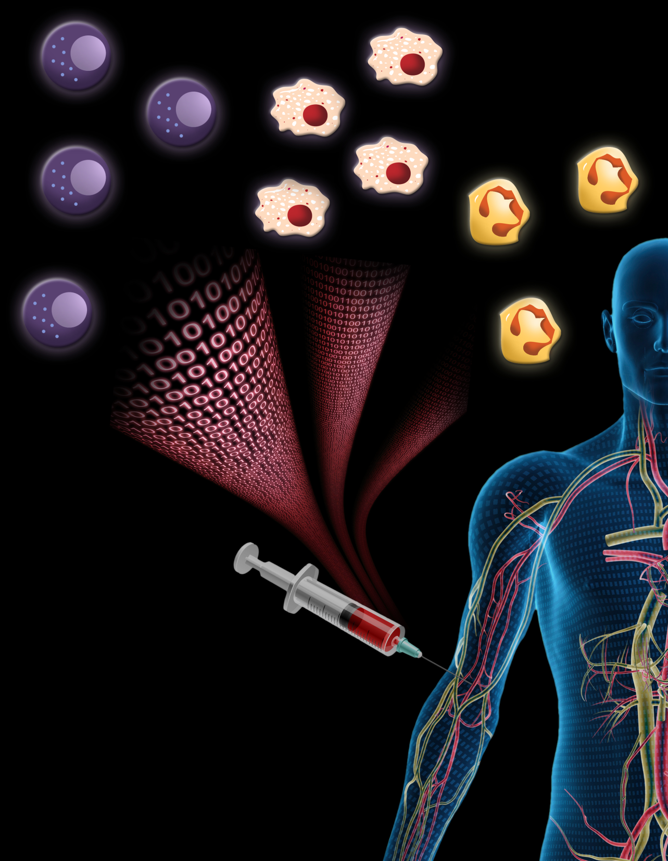
מה מודדים
שי שן-אור
המעבדה לאימונולוגיה מערכתית
ורפואה מותאמת אישית
המחלקה לאימונולוגיה
הפקולטה לרפואה ע"ש רפפורט
הטכניון
shenorr@technion.ac.il
Figure by Marina Sirota using iStockPhoto illustrations

Slide 2
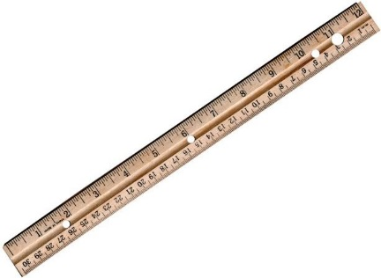
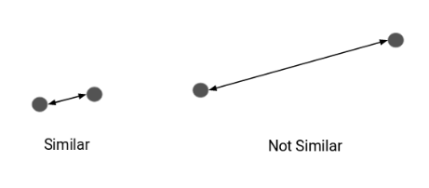
דרכים רבות להגדיר דמיון
קיימות מספר רב של דרכים להגדיר דמיון בין שתי נקודות או יותר.
השיטה בה נבחר לחשב דמיון תשפיע על התוצאות
קביעת השיטה בה נגדיר דמיון היא החלטה בסיסית לכל ניתוח נתונים המונחית עפ"י מספר רב של גורמים:
סוג הנתונים
ההתפלגות שלהם
המטרה אותה אנו מנסים להשיג
מהם הממדים החשובים
"אינטואיציה" על מהות דמיון

Slide 3
דוגמא קטנה על חשיבות ההתבוננות בנתונים לפני שרצים קדימה
Anscombe quartet
I |  | II |  | III |  | IV
x | y | x | y | x | y | x | y
10.0 | 8.04 | 10.0 | 9.14 | 10.0 | 7.46 | 8.0 | 6.58
8.0 | 6.95 | 8.0 | 8.14 | 8.0 | 6.77 | 8.0 | 5.76
13.0 | 7.58 | 13.0 | 8.74 | 13.0 | 12.74 | 8.0 | 7.71
9.0 | 8.81 | 9.0 | 8.77 | 9.0 | 7.11 | 8.0 | 8.84
11.0 | 8.33 | 11.0 | 9.26 | 11.0 | 7.81 | 8.0 | 8.47
14.0 | 9.96 | 14.0 | 8.10 | 14.0 | 8.84 | 8.0 | 7.04
6.0 | 7.24 | 6.0 | 6.13 | 6.0 | 6.08 | 8.0 | 5.25
4.0 | 4.26 | 4.0 | 3.10 | 4.0 | 5.39 | 19.0 | 12.50
12.0 | 10.84 | 12.0 | 9.13 | 12.0 | 8.15 | 8.0 | 5.56
7.0 | 4.82 | 7.0 | 7.26 | 7.0 | 6.42 | 8.0 | 7.91
5.0 | 5.68 | 5.0 | 4.74 | 5.0 | 5.73 | 8.0 | 6.89
סיכום סטיטסטי של נתונים אלו יוביל לזהות:
The average x value is 9 for each dataset
The average y value is 7.50 for each dataset
The variance for x is 11 and the variance for y is 4.12
The correlation between x and y is 0.816 for each dataset
A linear regression (line of best fit) for each dataset follows the equation y = 0.5x + 3

Slide 4
נשרטט את כל הנתונים – Anscombe quartet

Slide 5
ואם עדיין לא שכנעתי

Slide 6
ניתן לחפש דמיון בין דוגמאות או בין ממדים/מדידות
כמה דומים האנשים אחד לשני?
האם המדדים קשורים זה בזה?
השאלה:
דוגמאות
"מדידות"
"דוגמאות"
מדידות
i
J
i
J
מחלה דומה ?
בקרה משותפת ?
המוטיבציה:

Slide 7
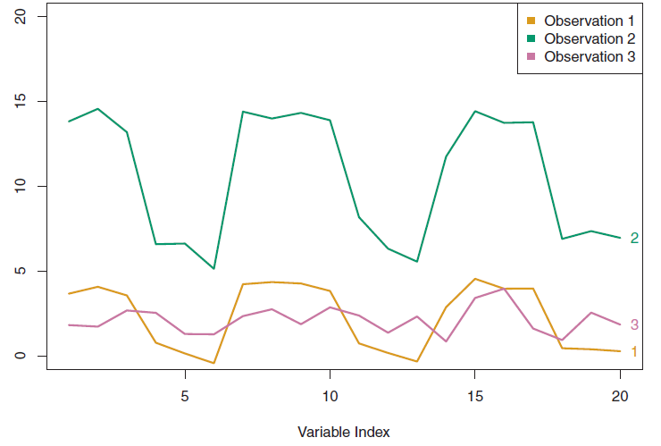
בחירת מרחק נקבעת לפי מטרת האנליזה
דוגמאות
מדידות
ערכי המדידה
i
J
מחלה דומה ?
מדדים

Slide 8
בחירת מרחק נקבעת לפי מטרת האנליזה
"מדידות"
"דוגמאות"
פרופיל הביטוי של גן
i
J
דוגמאות

Slide 9
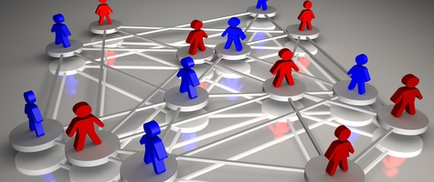
קצת מוטיבציה -מנתונים לדמיון לרשתות

